Slide 1
과목_학년학기_단원 | suh_h_0401_02
차시명 | 13 재밌게 놀이를 해요(동물의 모습 완성하기)
파일명 | suh_h_0401_02_0013
검토 | 담당
수학팀 | 박종민
문서 HISTORY
번호 | 버전 | 문서 작성일 | 내용 비고 | 작성자 (내선번호) | 검토자
1 | V 1.0 | 2022.1.14 | 문서 발생 | 김범수
2 | V 1.0 | 2022.01.19 | 1차 검수 |  | 박종민
3 | V 2.0 | 2022.01.24 | 2차 검수 및 수정 |  | 김예림
4
5
6
7
8
9
10
11

Slide 2
학습 단계 | 자료명 |  | 프레임 수 | 교과서 정보 | 파일명 | 자료 형태
도입 | 학습 목표 | 이번 시간에 배울 내용 | 1 |  | suh_h_0401_02_0013_101_1.html | Html5
전개 | 창의 놀이터 | [활동 1] 동물의 모습 완성하기 | 1 | 수학 60~61쪽 | suh_h_0401_02_0013_201_1.html | Html5
정리 | 차시 예고 | 다음 시간에 배울 내용 | 1 |  | suh_h_0401_02_0013_301_1.html | Html5
 |  | 용어 카드 | 1 |  | suh_h_0401_02_0013_601_1.html | Html5
총 프레임 수 |  |  | 4

Slide 3
4-1
2. 각도
suh_h_0401_02_0013_101_1
13 재밌게 놀이를 해요(동물의 모습 완성하기)
Θ Description & Function
#1
[이번 시간에 배울 내용]
1
이번 시간에는 무엇을 배울까요?
수학 60~61쪽
각도에 대한 문제를 해결하며 동물의 모습을 완성시킬 수 있습니다.

Slide 4






4-1
2. 각도
suh_h_0401_02_0013_201_1
13 재밌게 놀이를 해요(동물의 모습 완성하기)
#1
#1
Θ Description & Function
안에 들어갈 알맞은 말을 골라 그림에 표 하세요.
약물 사용
탭 이벤트
기존 개발물 참고 https://cdata2.tsherpa.co.kr/tsherpa/MultiMedia/Flash/2020/curri/index.html?flashxmlnum=yuni4856&classa=A8-C1-21-MM-MA-03-02-06-0-0-0-0&classno=MA_21_03/suh_0201_01_0006/suh_0201_01_0006_202.html
#1
준비물 177쪽, 179 쪽
방법
물음 1
물음 2
#2
#3
활동 방법
#3
각도에 관한 문제를 해결하면서 알맞은 그림을 골라봅니다.
고른 그림으로 동물을 완성해 봅니다.

Slide 5

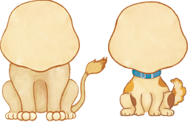





4-1
2. 각도
suh_h_0401_02_0013_201_1
13 재밌게 놀이를 해요(동물의 모습 완성하기)
Θ Description & Function
안에 들어갈 알맞은 말을 골라 그림에 표 하세요.
준비물 약물
지시문 약물 - 볼드 : 그림, 클릭
클릭 시 O, X 기능 - O 효과음 삽입 - X 효과음 삽입 <기존 저작물 기능 참고> https://cdata2.tsherpa.co.kr/tsherpa/MultiMedia/Flash/2020/curri/index.html?flashxmlnum=jmp1130&classa=A8-C1-31-MM-MM-04-03-02-0-0-0-0&classno=MM_31_04/suh_0301_02_0002/suh_0301_02_0002_401_1.html
화살표 약물
이너 버튼 삽입(페이지 4개)
답 칸 클릭하면 답 나타남. 정답 확인 버튼은 정답 가리기로 토글 됨.
준비물 177쪽, 179 쪽
방법
물음 1
물음 2
90°
직각의 크기는 입니다.
#2
그림을 클릭하세요.
i
#3
#4
90°이면
100°이면
#6
#5
삽화 파일명 | selectPlay_1.png 한대희 4-1 지도서\app\resource\contents\lesson02\ops\game\game_2\src\image

Slide 6
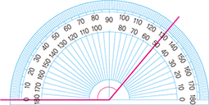

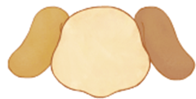
4-1
2. 각도
suh_h_0401_02_0013_201_1
13 재밌게 놀이를 해요(동물의 모습 완성하기)
Θ Description & Function
안에 들어갈 알맞은 말을 골라 그림에 표 하세요.
클릭 시 O, X 기능 - O 효과음 삽입 - X 효과음 삽입 <기존 저작물 기능 참고> https://cdata2.tsherpa.co.kr/tsherpa/MultiMedia/Flash/2020/curri/index.html?flashxmlnum=jmp1130&classa=A8-C1-31-MM-MM-04-03-02-0-0-0-0&classno=MM_31_04/suh_0301_02_0002/suh_0301_02_0002_401_1.html
답 칸 클릭하면 답 나타남. 정답 확인 버튼은 정답 가리기로 토글 됨.
준비물 177쪽, 179 쪽
방법
물음 1
물음 2
130°
주어진 각도의 크기는 입니다.
그림을 클릭하세요.
i
#1
130°이면
50°이면
#2
삽화 파일명 | img_playPage_2.png / selectPlay_2.png 한대희 4-1 지도서\app\resource\contents\lesson02\ops\game\game_2\src\image

Slide 7
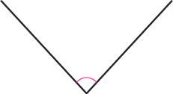

4-1
2. 각도
suh_h_0401_02_0013_201_1
13 재밌게 놀이를 해요(동물의 모습 완성하기)
Θ Description & Function
안에 들어갈 알맞은 말을 골라 그림에 표 하세요.
클릭 시 O, X 기능 - O 효과음 삽입 - X 효과음 삽입 <기존 저작물 기능 참고> https://cdata2.tsherpa.co.kr/tsherpa/MultiMedia/Flash/2020/curri/index.html?flashxmlnum=jmp1130&classa=A8-C1-31-MM-MM-04-03-02-0-0-0-0&classno=MM_31_04/suh_0301_02_0002/suh_0301_02_0002_401_1.html
답 칸 클릭하면 답 나타남. 정답 확인 버튼은 정답 가리기로 토글 됨.
준비물 177쪽, 179 쪽
방법
물음 1
물음 2
예각
주어진 각은 입니다.
그림을 클릭하세요.
i
#1
예각이면
둔각이면
#2
삽화 파일명 | img_playPage_3.png / selectPlay_3.png 한대희 4-1 지도서\app\resource\contents\lesson02\ops\game\game_2\src\image

Slide 8
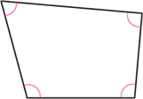

4-1
2. 각도
suh_h_0401_02_0013_201_1
13 재밌게 놀이를 해요(동물의 모습 완성하기)
Θ Description & Function
안에 들어갈 알맞은 말을 골라 그림에 표 하세요.
클릭 시 O, X 기능 - O 효과음 삽입 - X 효과음 삽입 <기존 저작물 기능 참고> https://cdata2.tsherpa.co.kr/tsherpa/MultiMedia/Flash/2020/curri/index.html?flashxmlnum=jmp1130&classa=A8-C1-31-MM-MM-04-03-02-0-0-0-0&classno=MM_31_04/suh_0301_02_0002/suh_0301_02_0002_401_1.html
답 칸 클릭하면 답 나타남. 정답 확인 버튼은 정답 가리기로 토글 됨.
준비물 177쪽, 179 쪽
방법
물음 1
물음 2
90°
사각형의 나머지 한 각의 크기는 입니다.
그림을 클릭하세요.
i
70°
#1
105°
95°
90°이면
80°이면
#2
삽화 파일명 | img_playPage_4.png / selectPlay_4.png 한대희 4-1 지도서\app\resource\contents\lesson02\ops\game\game_2\src\image

Slide 9


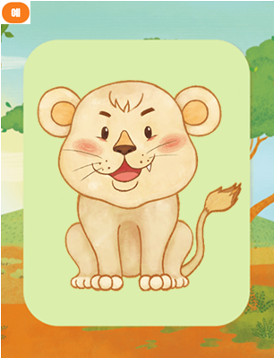

4-1
2. 각도
suh_h_0401_02_0013_201_1
13 재밌게 놀이를 해요(동물의 모습 완성하기)
Θ Description & Function
안에 들어갈 알맞은 말을 골라 그림에 표 하세요.
예 약물 사용. - 처음부터 나타나지 않음. - 정답 확인 클릭 시 나타남.
놀이 더 보기 풀 팝업창(다음 슬라이드)
답 칸 클릭하면 답 나타남. 정답 확인 버튼은 정답 가리기로 토글 됨. 정답 확인 클릭 시 화면
준비물 177쪽, 179 쪽
방법
물음 1
물음 2
표 한 그림으로 동물을 완성해 보세요.
#1
#2
놀이 더 보기
#3
삽화 파일명 | playPage__background.png / img_complete.png 한대희 4-1 지도서\app\resource\contents\lesson02\ops\game\game_2\src\image

Slide 10


4-1
2. 각도
suh_h_0401_02_0013_201_1
13 재밌게 놀이를 해요(동물의 모습 완성하기)
놀이 더 보기 :
각도 달리기 놀이
Θ Description & Function
< ‘놀이 더 보기’ 버튼 클릭 시 나타나는 화면>
이너 버튼(페이지 5개)
인원
2~6명
준비물
자, 각도기, 종이
#1

Slide 11
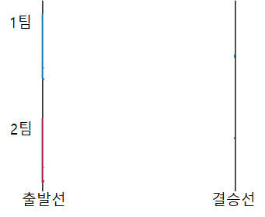
4-1
2. 각도
suh_h_0401_02_0013_201_1
13 재밌게 놀이를 해요(동물의 모습 완성하기)
놀이 더 보기 :
각도 달리기 놀이
Θ Description & Function
< ‘놀이 더 보기’ 버튼 클릭 시 나타나는 화면>
예 약물 사용.
삽화 위에 텍스트 삽입.
활동 방법
종이에 출발선과 결승선을 그리고, 팀별로 색을 정하여 출발선에 5 cm만큼의 선분을 그려 경기장을 꾸밉니다.
#1
#2
삽화 파일명 | 14번 슬라이드 삽화 발주한 부분 수정해서 삽입.

Slide 12


4-1
2. 각도
suh_h_0401_02_0013_201_1
13 재밌게 놀이를 해요(동물의 모습 완성하기)
놀이 더 보기 :
각도 달리기 놀이
Θ Description & Function
< ‘놀이 더 보기’ 버튼 클릭 시 나타나는 화면>
활동 방법
순서를 정한 후 주사위 세 개를 던집니다.
(주사위 눈의 수의 합)x10˚가 그려야 할 각도입니다.
(주사위 눈의 수의 합이 12가 나왔다면 그려야 할 각도는 120˚가 됩니다.
자와 각도기를 사용하여 각을 그립니다. 이때 그려진 각들이 출발선에서 결승선으로 이어지게 하려면 방향을 바꾸어 가며 각을 그려야 하고 이에 따라 각도기를 놓는 방향을 잘 판단해야 합니다.

Slide 13

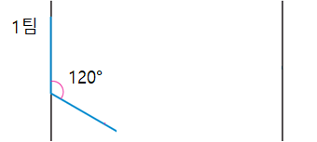
4-1
2. 각도
suh_h_0401_02_0013_201_1
13 재밌게 놀이를 해요(동물의 모습 완성하기)
놀이 더 보기 :
각도 달리기 놀이
Θ Description & Function
< ‘놀이 더 보기’ 버튼 클릭 시 나타나는 화면>
예 약물 사용.
삽화 위에 텍스트 삽입.
활동 방법
각도를 그릴 때 변의 길이는 처음 그은 변의 길이(5 cm)와 똑같이 그립니다.
#1
#2
출발선
결승선
삽화 파일명 | 14번 슬라이드 삽화 발주한 부분 수정해서 삽입.

Slide 14

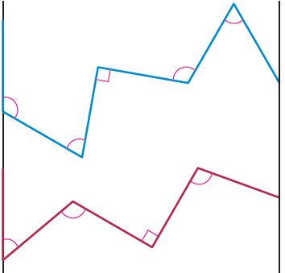
4-1
2. 각도
suh_h_0401_02_0013_201_1
13 재밌게 놀이를 해요(동물의 모습 완성하기)
놀이 더 보기 :
각도 달리기 놀이
Θ Description & Function
< ‘놀이 더 보기’ 버튼 클릭 시 나타나는 화면>
예 약물 사용.
삽화 위에 텍스트 삽입.
활동 방법
적은 횟수로 먼저 결승선을 통과하는 팀이 승리합니다.
#1
#2
1팀
60°
110°
120°
90°
1팀은 5회, 2팀은 4회로 결승선을 통과했으므로 2팀이 승리했습니다.
70°
2팀
100°
50°
90°
110°
출발선
결승선
삽화 파일명 | 발주 | suh_h_0401_02_0013_201_1 한대희 4-1 지도서\app\resource\data\02\PDF 자료-지도서\2단원_놀이를 해요 PDF 자료(지도서).pdf 의 삽화에서 1팀과 2팀의 간격을 줄여서 발주.

Slide 15
4-1
2. 각도
suh_h_0401_02_0013_301_1
13 재밌게 놀이를 해요(동물의 모습 완성하기)
Θ Description & Function
#1
[다음 시간에 배울 내용]
1
다음 시간에는 무엇을 배울까요?
수학 62~63쪽
수학 익힘 44~45쪽
3. 곱셈과 나눗셈

Slide 16

suh_h_0401_02_0013_601_1
<용어 카드 페이지 삽입> Index.html 한대희 4-1 지도서\app\resource\include\wordCard

